Slide 1

NGHIÊN CỨU WEBSITE ĐẶT VÉ TOÀN THẮNG
Thành viên
Trần Trọng Tiến -
Bùi Ngọc Tâm -
Nguyễn Xuân Trường -
Notes:
Giới thiệu về nhóm và đề tài
Tên đề tài: Nghiên cứu website đặt vé Toàn Thắng

Slide 2
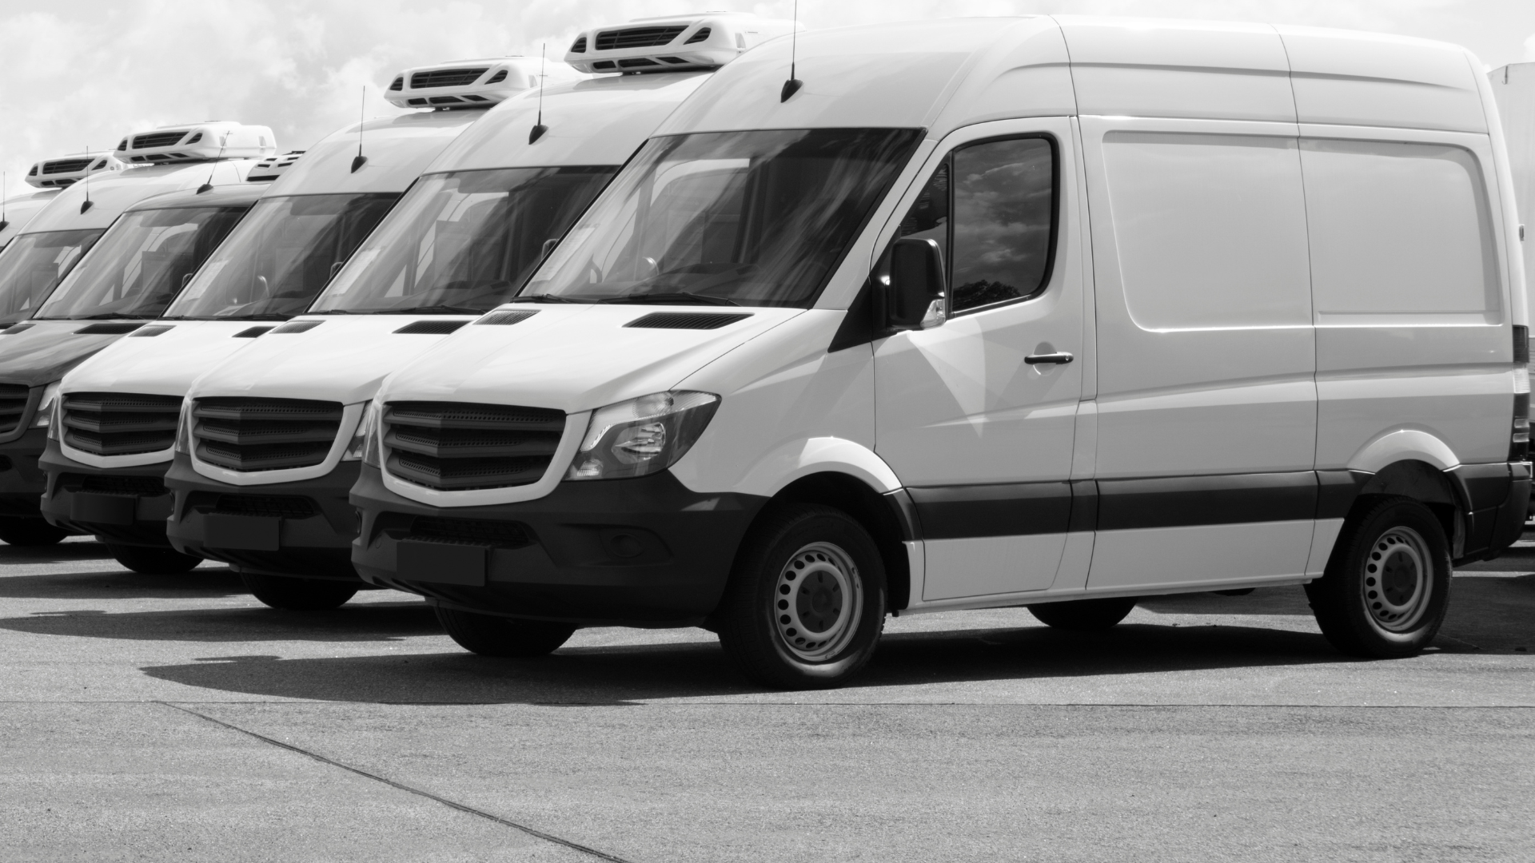
CHƯƠNG 1 TỔNG QUAN VỀ ĐỀ TÀI
Notes:
Tiêu đề Chương 1.

Slide 3
Đặt vấn đề
Là Xu hướng
Gồm 3 nguyên nhân
Sự tiện lợi
Sự cần thiết

Slide 4
Đặc điểm nổi bật của webtsite
Website có dung lượng không quá lớn, tốc độ xử lý nhanh.
Giao diện dễ nhìn thân thiện với người sử dụng
Công việc tính toán thực hiện chính xác, không chấp nhận sai sót.
Đảm bảo an toàn dữ liệu khi chạy website trực tuyến.

Slide 5
CHƯƠNG 2 GIỚI THIỆU VỀ TOÀN THẮNG

Slide 6
CHƯƠNG 3 CÔNG VIỆC THỰC TẾ
Notes:
Tên chương 3

Slide 7
Nghiệp Vụ và Quy Trình Làm Việc
Vũng Tàu
Cách thức nghe điện thoại
Sài Gòn

Slide 8
Nhu Cầu Sử Dụng Website
Quảng bá giới thiệu dịch vụ
Khai thác tối đa các cơ hội tiếp xúc với khách hang
Tạo ra nguồn thông tin sẵn có cho đối tượng hướng đến
Tiếp nhận thông tin phản hồi từ phía khách hàng

Slide 9
CHƯƠNG 4 PHÂN TÍCH WEBSITE

Slide 10
Tác Nhân
Admin
Gồm 2 tác nhân chính
Khách hàng

Slide 11
Chức Năng
Tìm kiếm
Đặt vé
Gồm các chức năng như
Xem vé khuyến mại
Quản lý vé
Quản lý danh mục website
Quản lý bài viết
Xem bài viết

Slide 12
Usecase
Đặc tả
Chia thành 2 phần
Biểu đồ

Slide 13
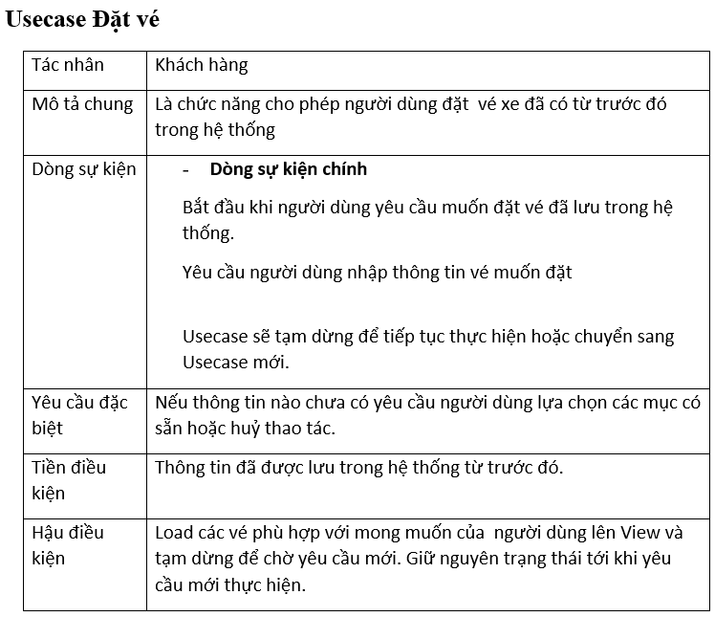
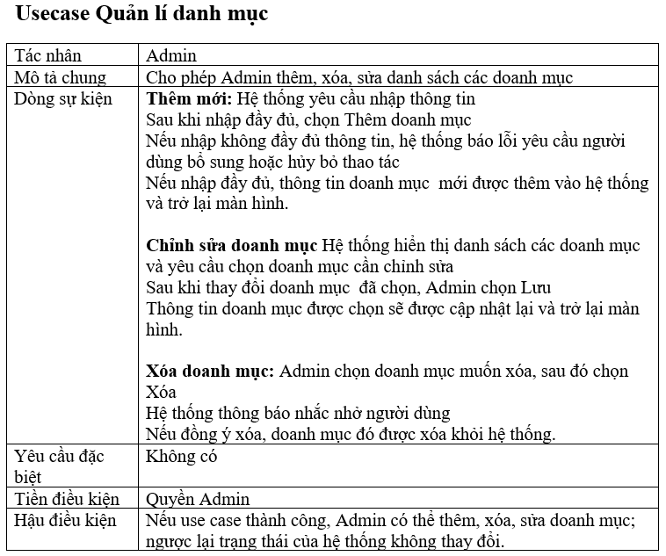
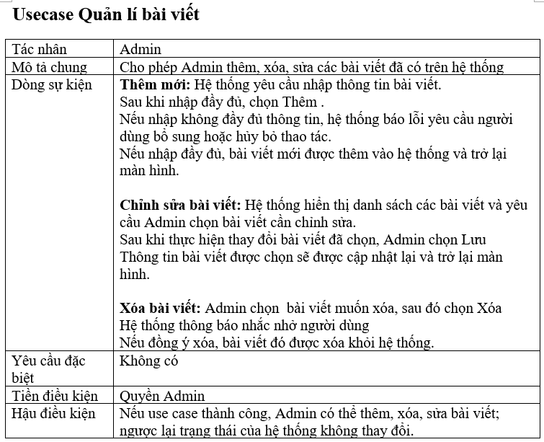
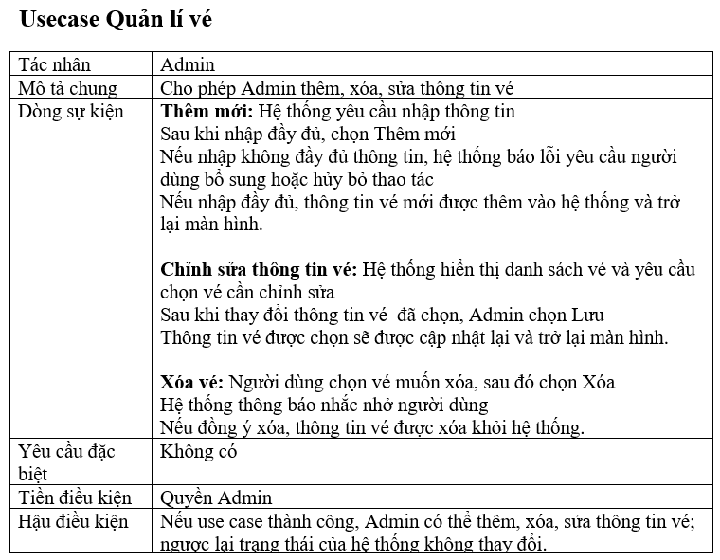
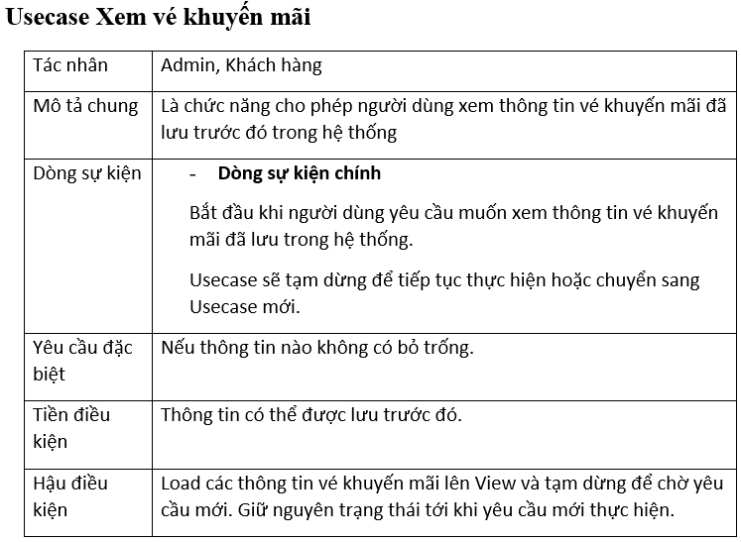
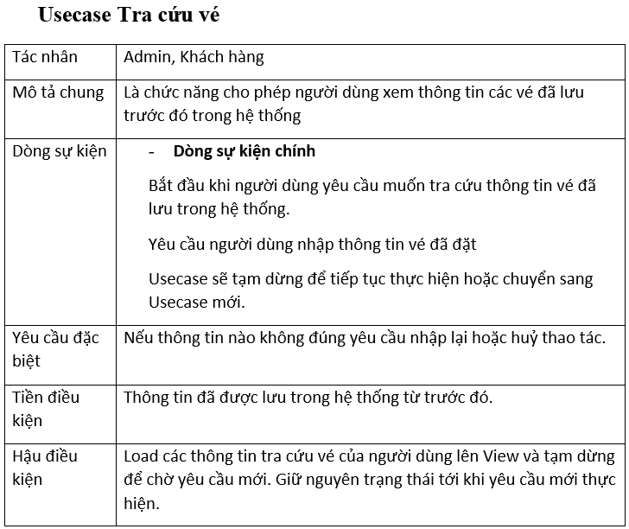
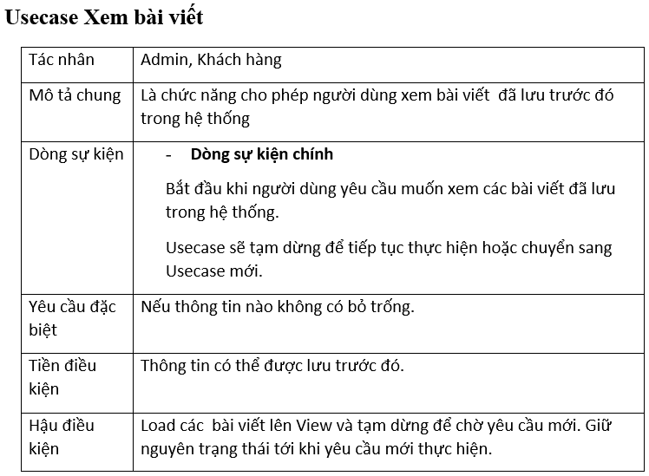
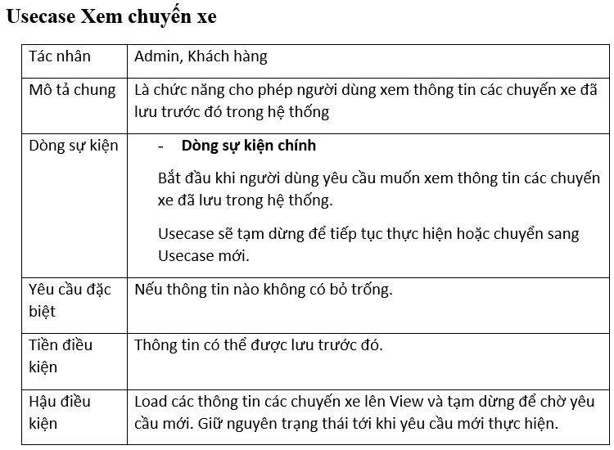
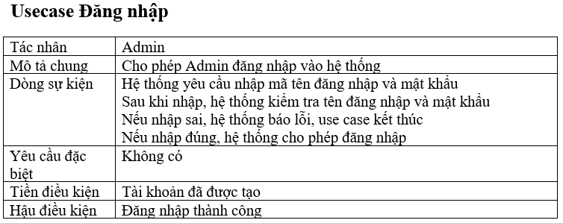
Đặc tả Usecase

Slide 14
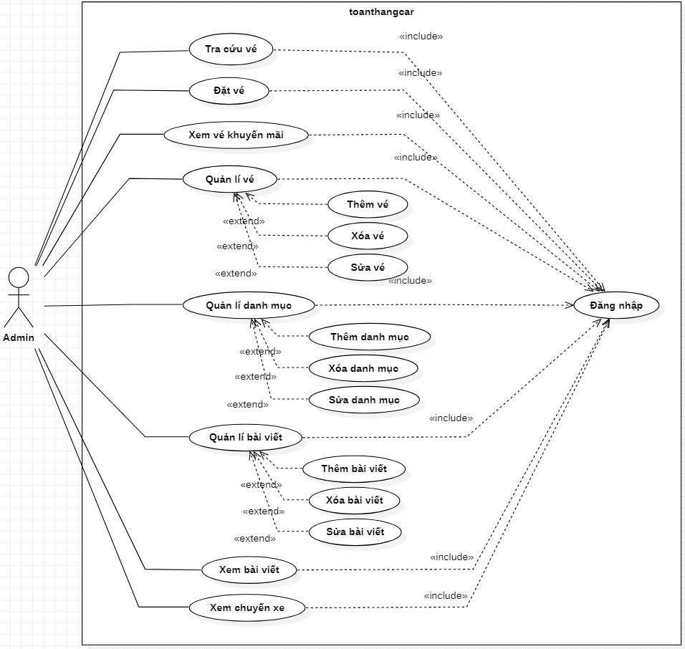
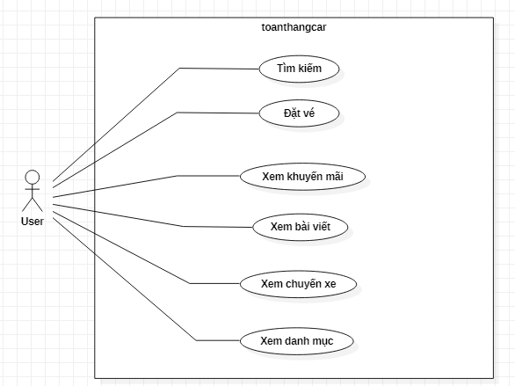
Biểu đồ Usecase

Slide 15
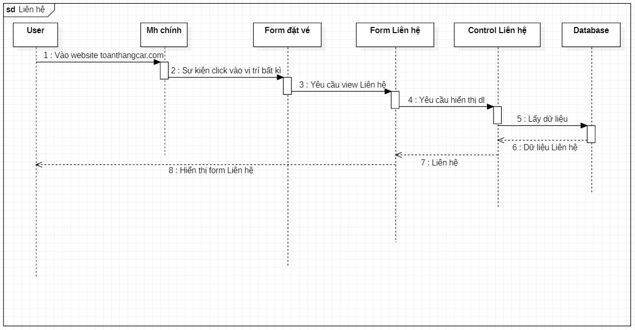
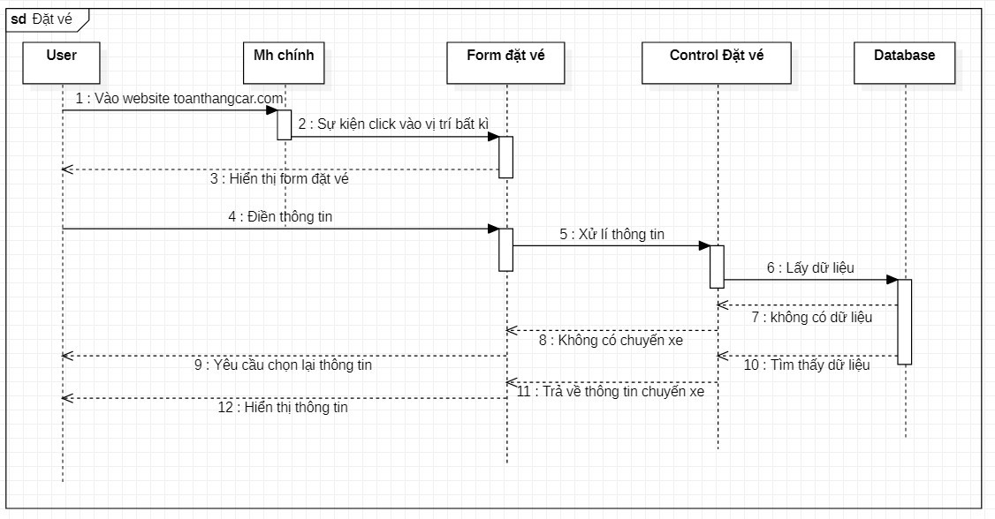
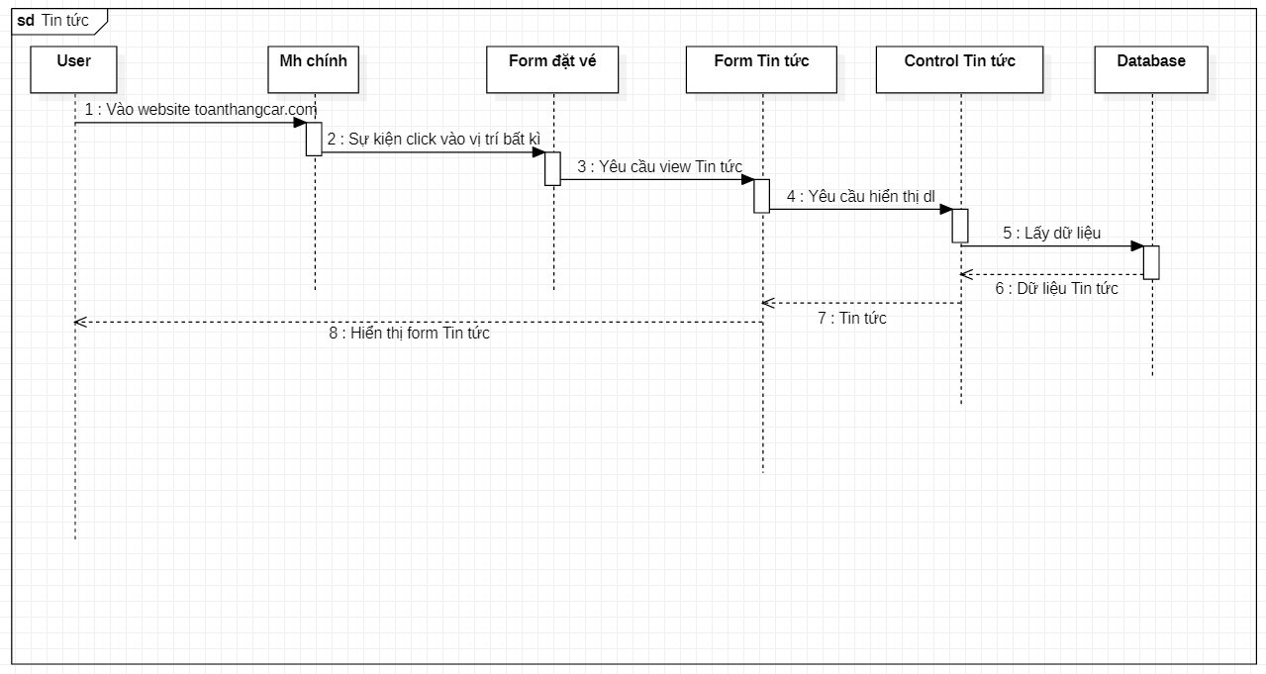
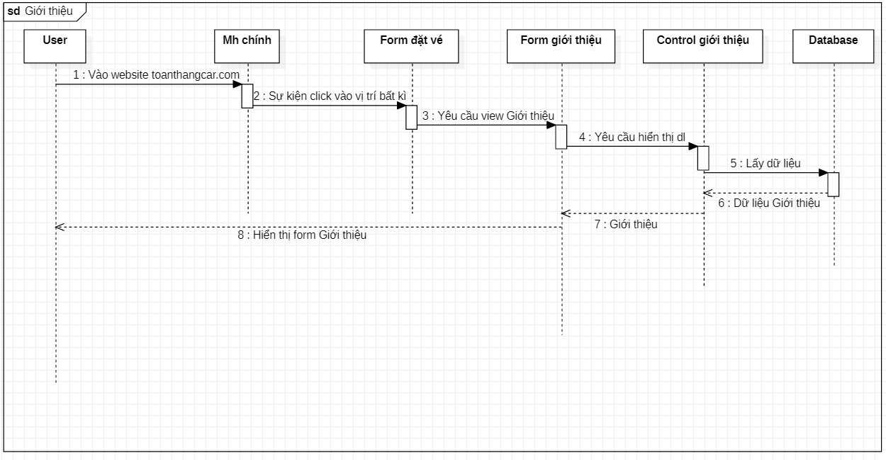
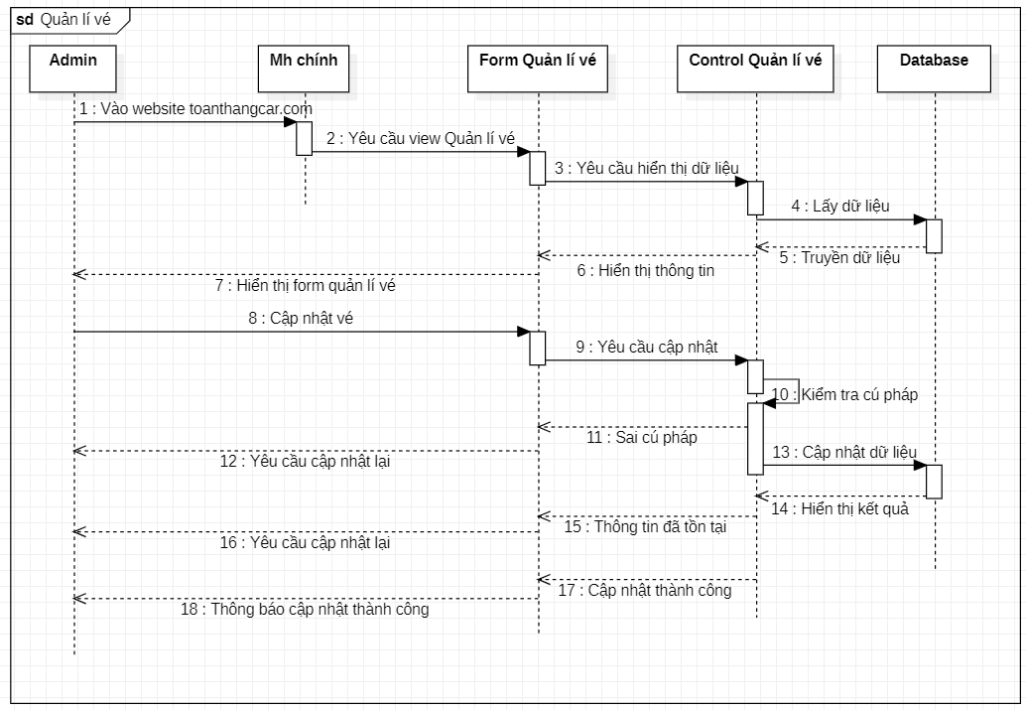
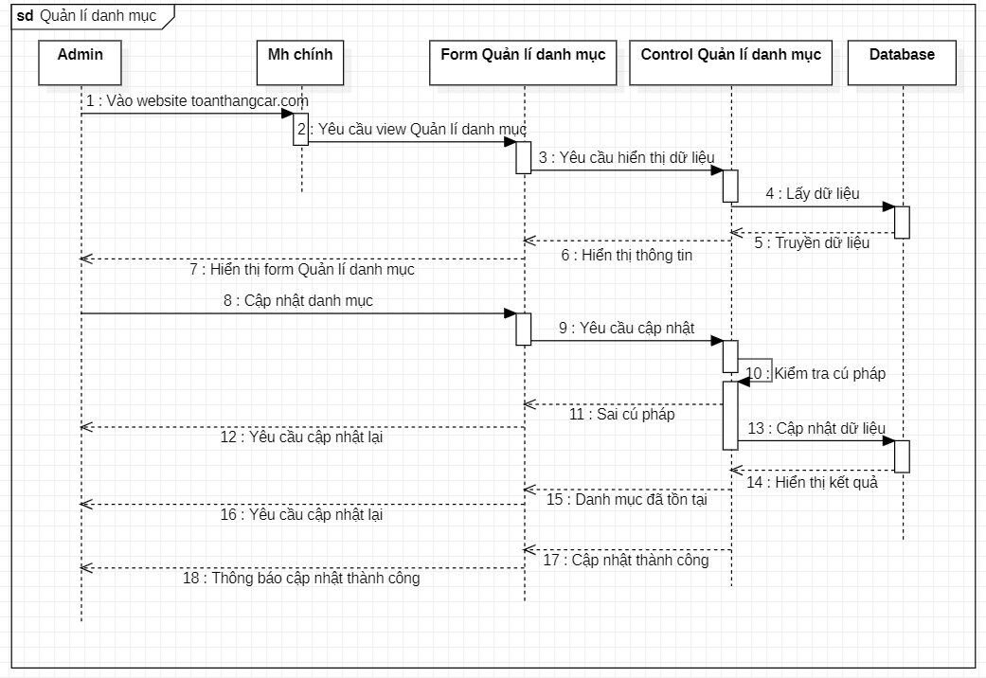
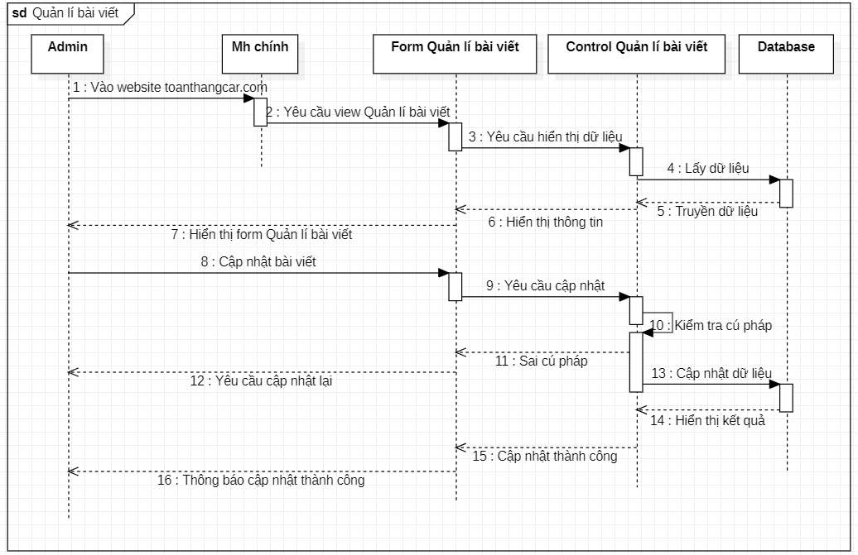
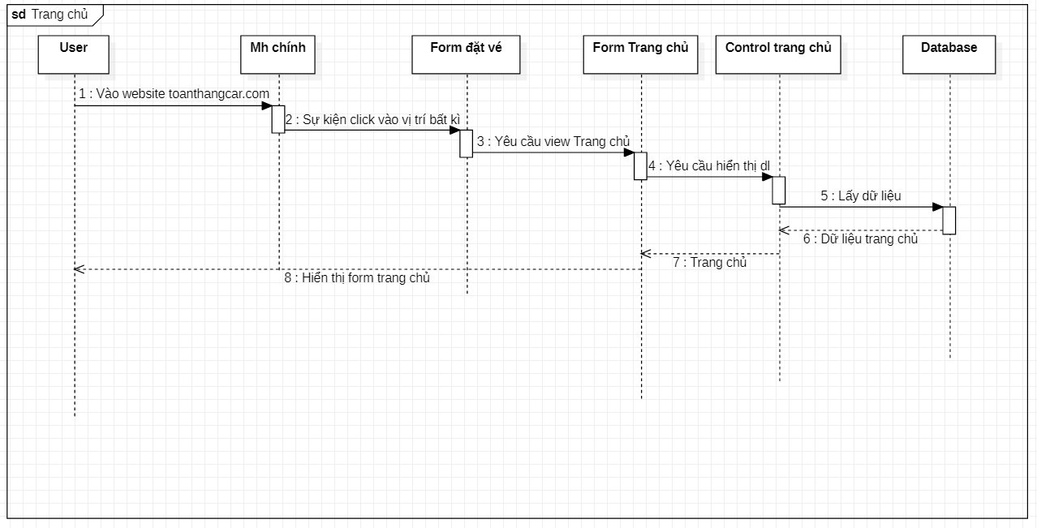
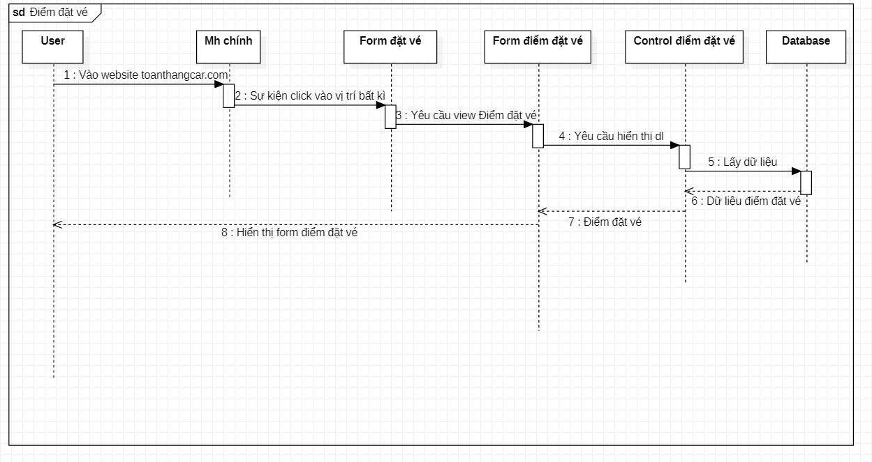
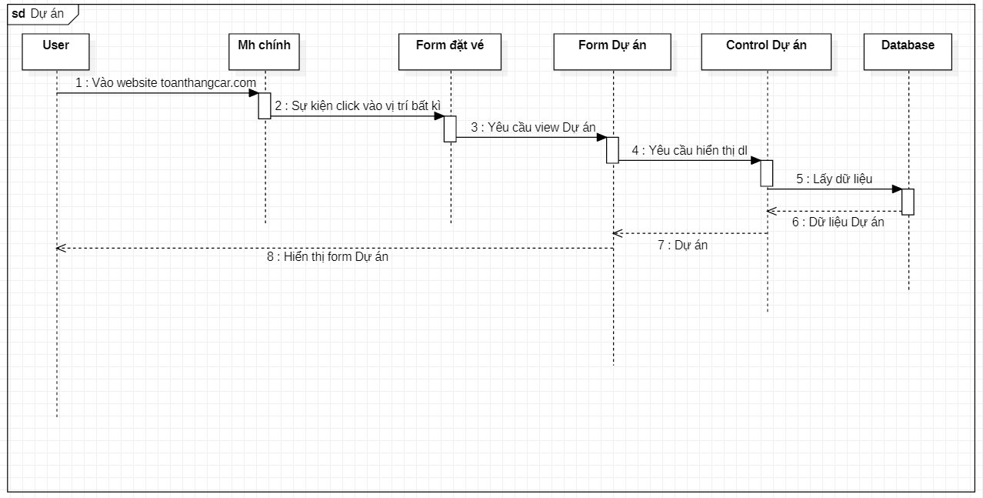
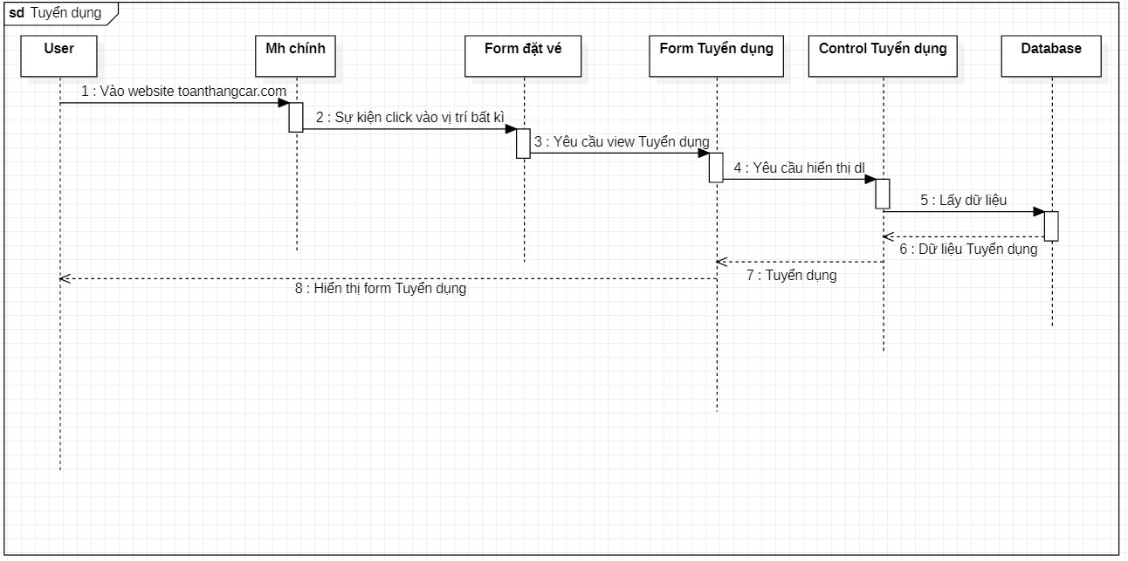
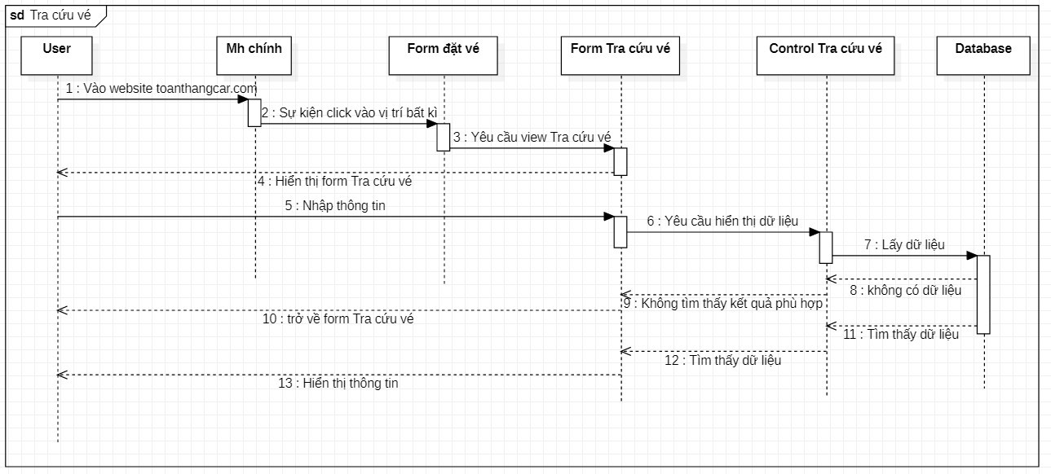
Sơ đồ tuần tự

Slide 16
CHƯƠNG 5 KẾT LUẬN & NHẬN XÉT

Slide 17
Những gì đã học
Kiến thức cơ bản trong lĩnh vực Digital Marketing
Cách thức giao tiếp với khách hàng
Kỹ năng quản lý công việc và thời gian
Kỹ năng nghiên cứu và phân tích chiến lược các tour du lịch.

